Slide 1
Музейная комната 2 пожарно-спасательного отряда
федеральной противопожарной службы Главного управления
МЧС России по Ярославской области
Ярославская область, город Рыбинск,
Ул. Стоялая,30/Герцена,2.
г. Рыбинск

Slide 2
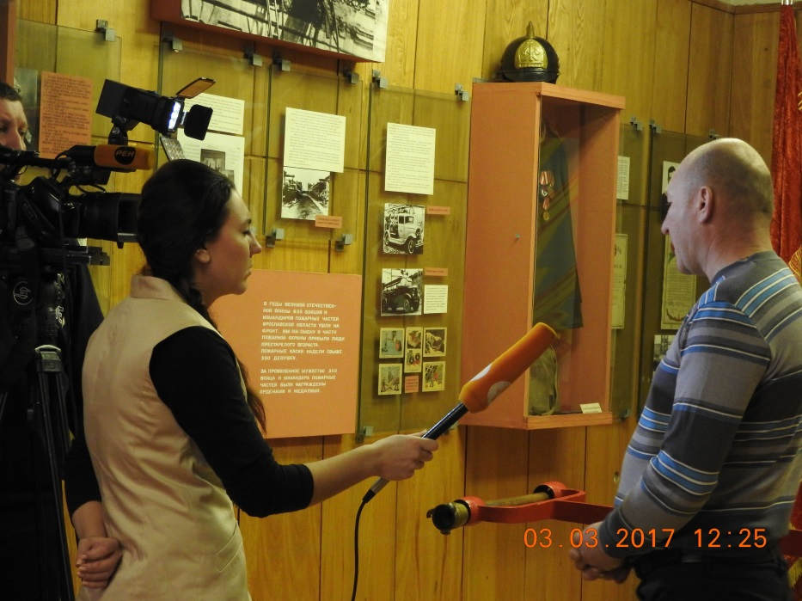
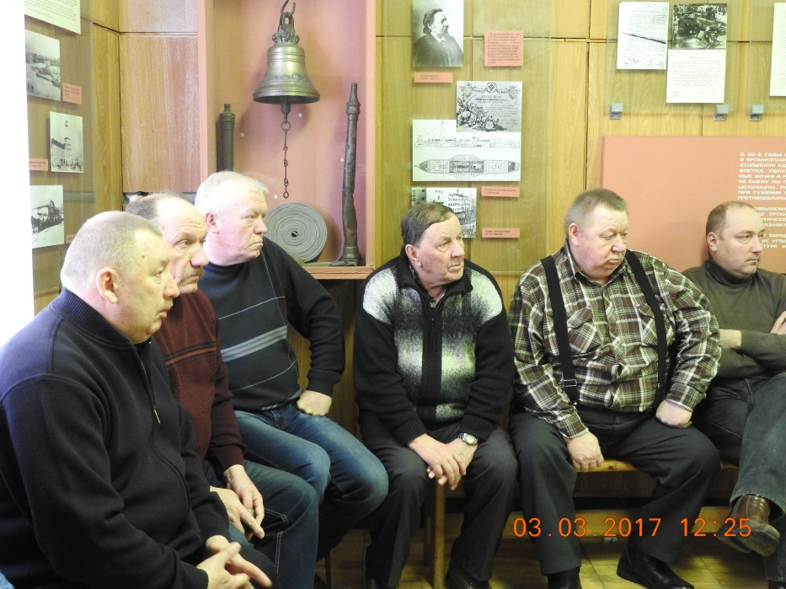
Основная целевая аудитория музейной комнаты 2 пожарно-спасательного отряда федеральной противопожарной службы Главного управления МЧС России по Ярославской области: группы школьников, студентов, рабочие коллективы города Рыбинска.
Музейная комната 2 ПСО ФПС Главного управления МЧС России по Ярославской области была открыта в 1987 году.. Создатели музея инициативная группа сотрудников 1 отряда военизированной пожарной охраны УПО УВД Ярославского исполкома, во главе начальника отряда Чечина Анатолия Александровича. Основной идеей было сохранить историю пожарной охраны города Рыбинска и передать ее последующим поколениям. Экспонатами экскурсии являются светокопии документов, фотоматериалы, книги, грамоты, пожарно-техническое оборудование и вооружение. Материалы музея и аннотация к ним прописаны в методической наработке.
В среднем в течении года музейную комнату посещает 1000 человек,
экскурсии для посетителей проводятся сотрудниками 2 ПСО ФПС Главного управления МЧС России по Ярославской области. В рамках отряда в помещении музея проводятся встречи ветеранской организации, памятные мероприятия.

Slide 3
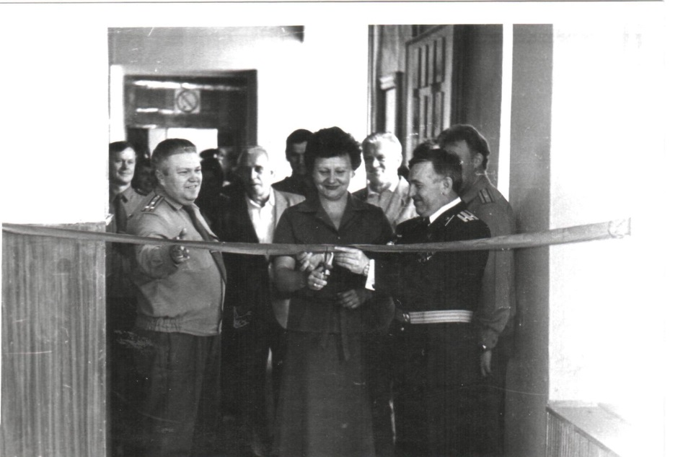
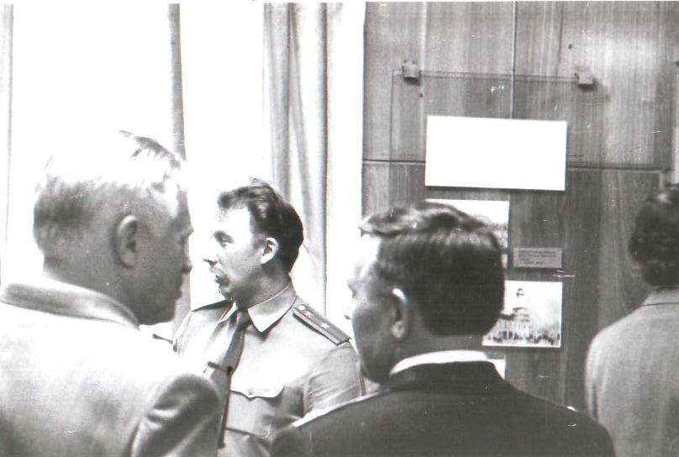
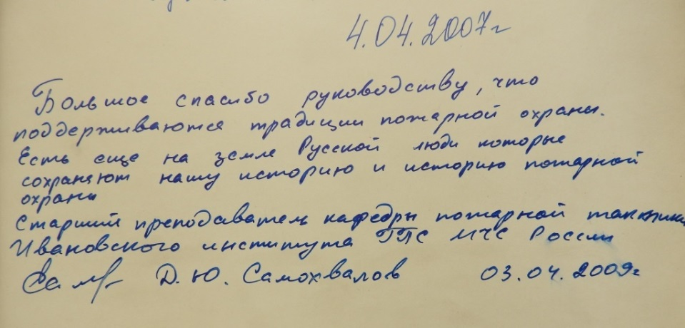
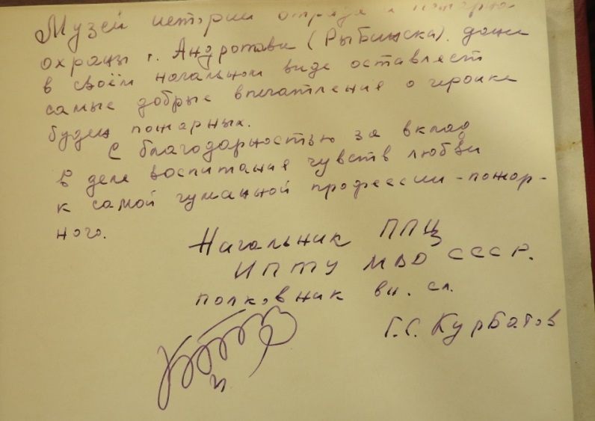
Открытие музейной комнаты
1 отряда военизированной пожарной охраны
УПО УВД Ярославского исполкома 1987 год.
Выписки из книги отзывов и предложений.

Slide 4
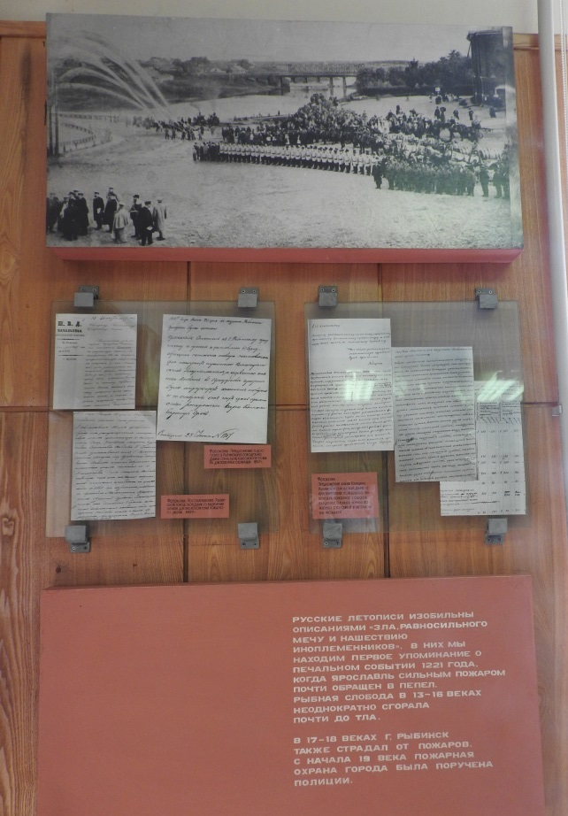
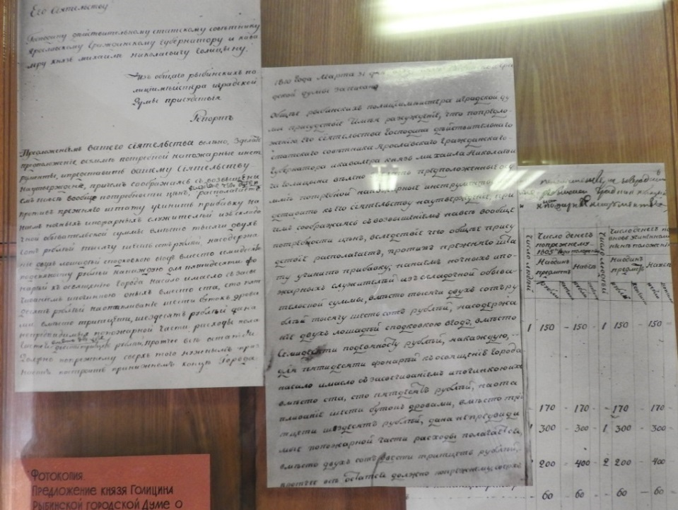
Стенд №1
1. Постановление Рыбинской городской Думы
о выделении земли для расположения пожарного двора.
2. Предложение о доставке в Рыбинскую городскую Думу
образцов сапожного товара.
3. Предложение князя Голицына Рыбинской городской думе приобрести
пожарного инвентаря пожарного обоза, введении службы
ночных пожарных и установке фонарей.

Slide 5
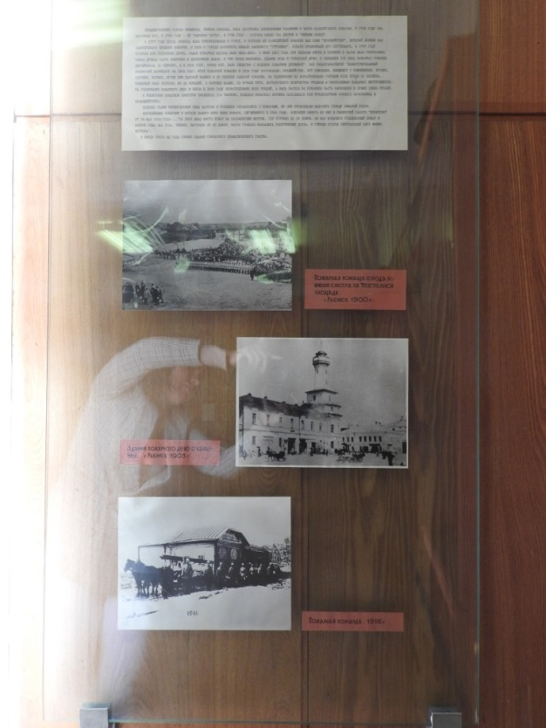
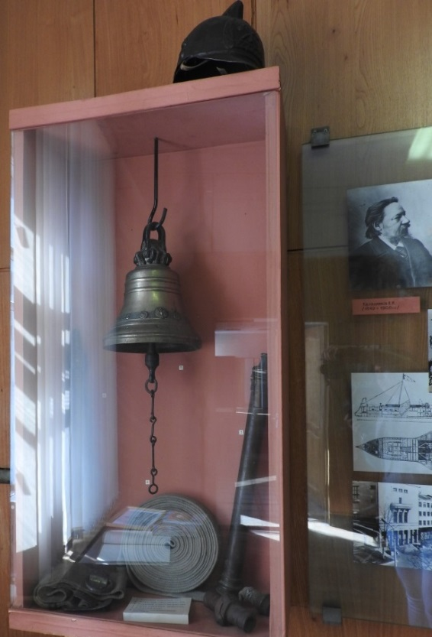
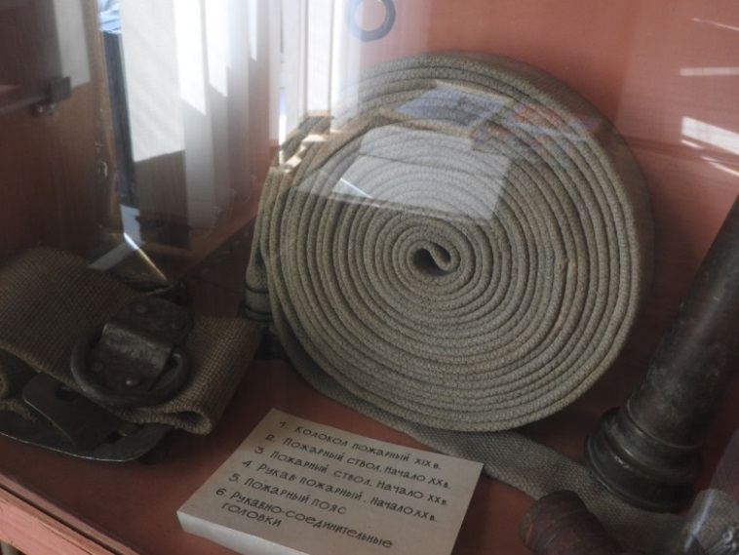
Стенд 2
1. Пожарная команда города во время
смотра на театральной площади 1900 год.
2. Здание пожарного депо с каланчой
1903 год.
3. Пожарная команда 1916 год.
Стеллаж 1
Колокол пожарный. XIX век.
Пожарный ствол. Начало XX века.
Рукав пожарный. Начало XX века.
Пожарный пояс. Начало XX века.
Рукавно-соединительные головки.

Slide 6
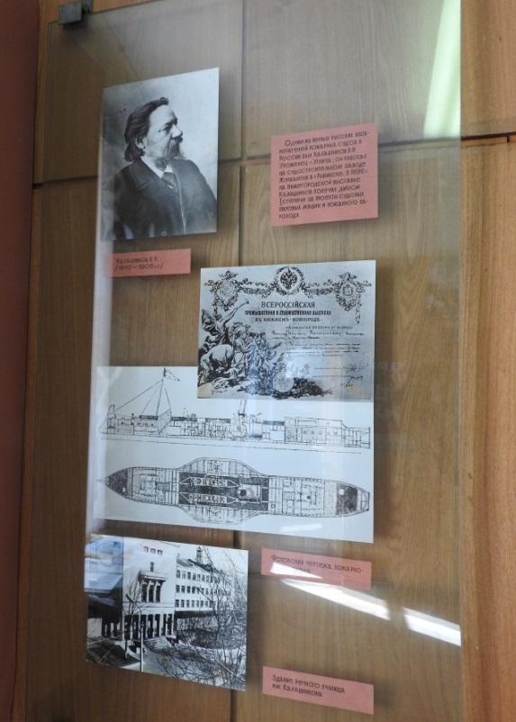
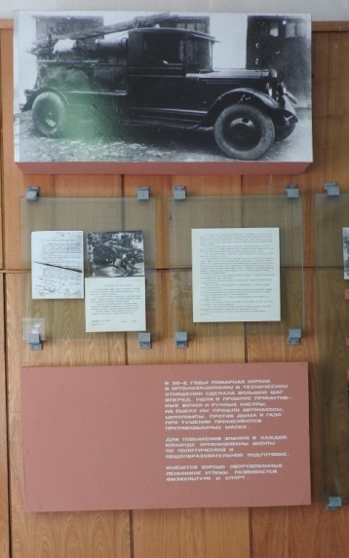
Стенд 3
1. Фотография И.А. Калашникова.
2. Фотокопия чертежа пожарного парохода.
3. Фотография Здания речного училища
им. Калашникова.
Стенд 4
1. Декрет об организации государственных
мер борьбы с огнем.
2. Постановление совета труда и обороны
о сохранении пожарных обозов и содержания
их в боевой готовности.

Slide 7
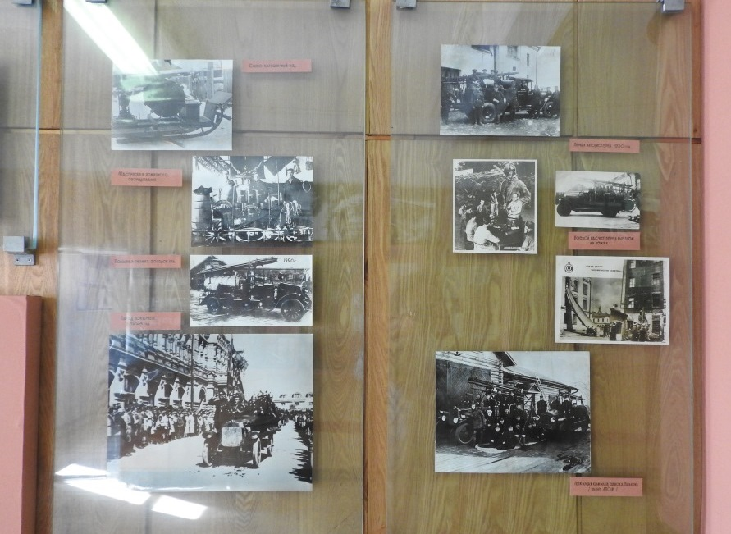
Стенд 6
Санно-катушеевый ход.
Мастерская пожарного оборудования.
Пожарная техника 20 годов XX века.
4. Парад Пожарных 1924 год.
Стенд 7
Первая автоцистерна 1930 год.
Боевой расчет перед выездом на пожар.
Будни пожарных.
Пожарная команда завода Павлова.

Slide 8
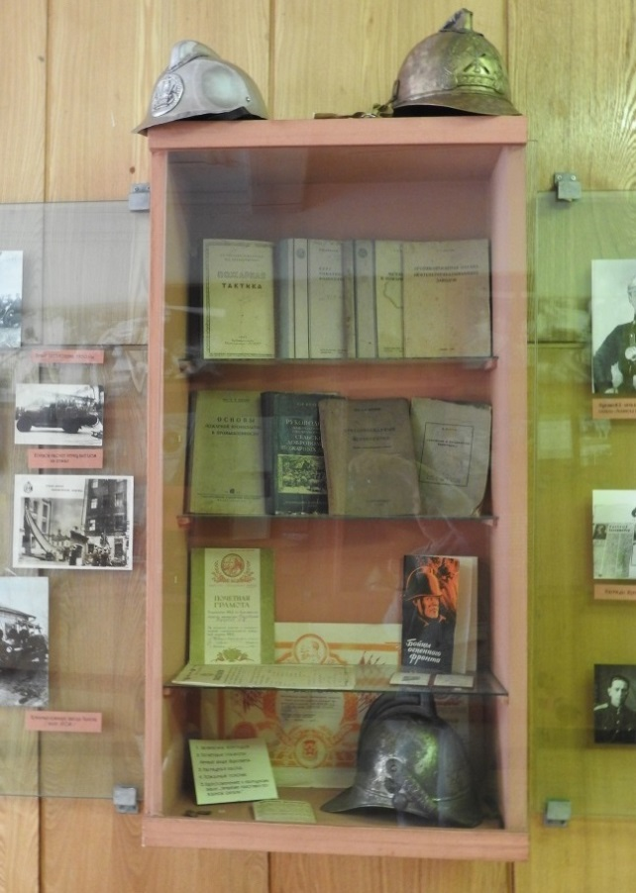
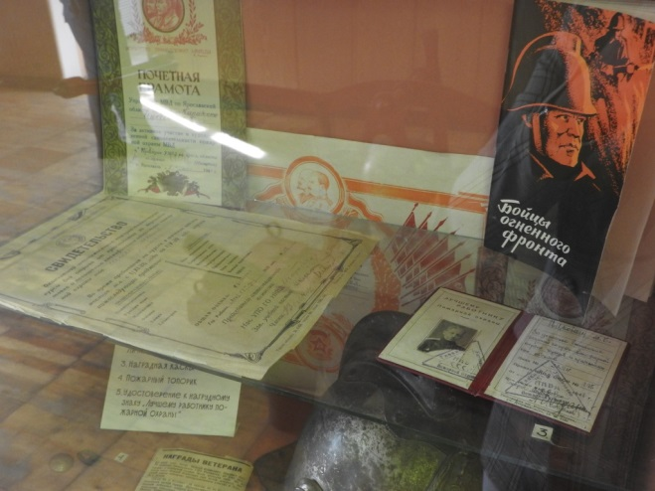
1. «Курс пожарного водоснабжения» Издательство наркомхоза
РСФСР Ленинград 1938 Москва
2. «Пожарная тактика» С.Г. Голубев, Издательство наркомхоза РСФСР 1942 год
3. «Механика в пожарном деле» К.В.Малик, Издательство наркомхоза
РСФСР Москва 1938 Ленинград
4. «Химическое и механическое пенотушение» Ф. Цахтнер, (перевод с немецкого)
ОГИЗ Гострансиздат Москва 1936 Ленинград
5. «Противопожарные мероприятия» Третие переработанное издание.
А.Е. Королев, Госстройиздат 1939 год
6. «Руководство для подготовки рядового состава сельских добровольных
пожарных дружин» С.Г. Голубев, Издательство наркомхоза РСФСР 1940 год
7. «Противопожарная охрана нефтеперерабатывающих заводов» П.Т.Безуглов,
Изд. ГОНТИ 1939 год
8. «Бойцы огненного Фронта» Управление пожарной охраны УВД Ярославского
облисполкома, Ярославль 1974 год«Основы пожарной профилактики
в промышленности» А.Е. Королев, Государственное транспортное издательство
Москва- Ленинград 1936 год
9. Свидетельство об окончании шестимесячных пожарно-технических курсов Ицковича М.Б. датированные 1939 годом.
10. «Противопожарная охрана нефтеперерабатывающих заводов» П.Т.Безуглов, Изд. ГОНТИ 1939 год
11. «Бойцы огненного Фронта» Управление пожарной охраны УВД Ярославского облисполкома, Ярославль 1974 год
12. «Основы пожарной профилактики в промышленности» А.Е. Королев, Государственное транспортное
издательство Москва- Ленинград 1936 год
13. Свидетельство об окончании шестимесячных пожарно-технических
курсов Ицковича М.Б. датированные 1939 годом.
14. Почетные грамоты Ицкович М.Б. , начальника Щербаковского
(ныне Рыбинского) городского ОПО
15. Наградная пожарная каска Ицкович М.Б. –
начальника ОПО г. Щербаков, 1932 год.

Slide 9
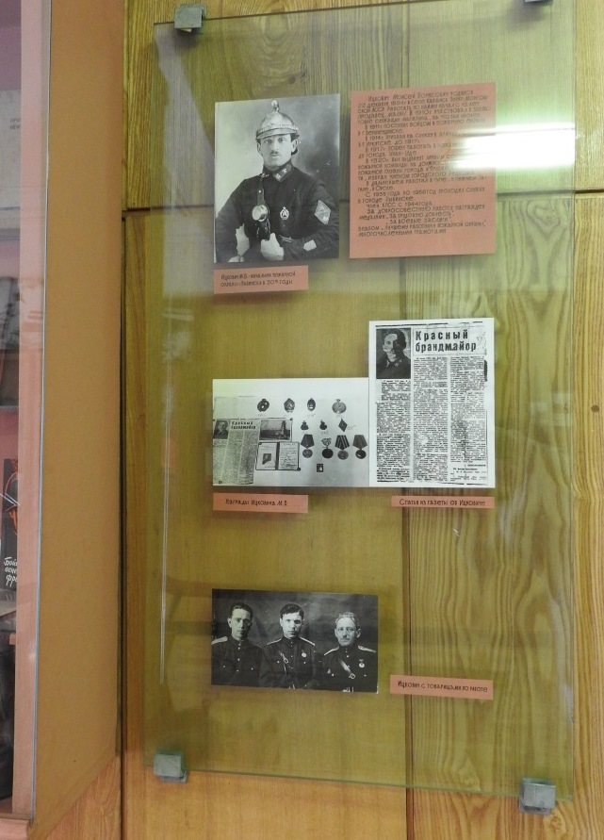
Стенд 8
Ицкович М.Б. –
начальник пожарной охраны
г. Рыбинска в 30-е годы
Награды Ицковича М.Б.
Статья из газеты об Ицковиче
Фотография Ицкович М.Б.
с товарищами по работе

Slide 10
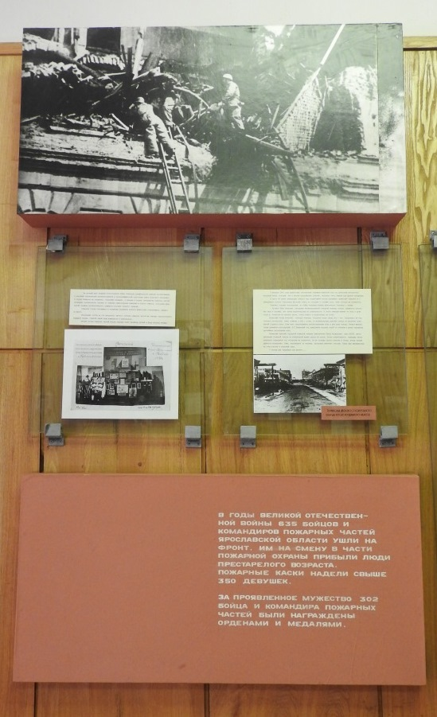
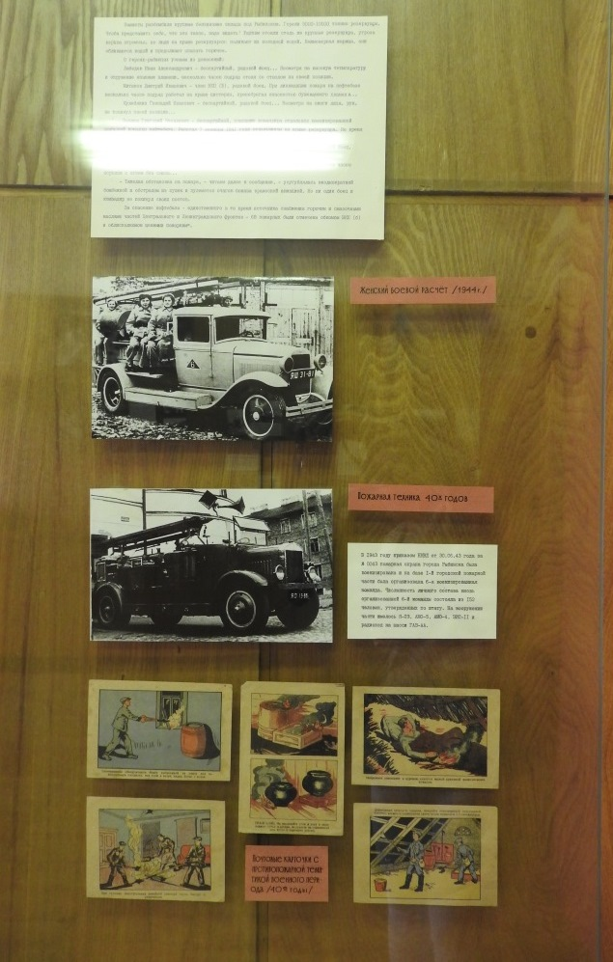
Стенд 9,10
1. Витрина военных годов с пропагандой
обороны города от фашистский авиабомб.
2. Территория моторостроительного завода
после воздушного налета.
Стенд 11
Женский боевой расчет. 1944 год
Пожарная техника 40-х годов.
Почтовые карточки с противопожарной
тематикой военного периода. 40-е годы.

Slide 11
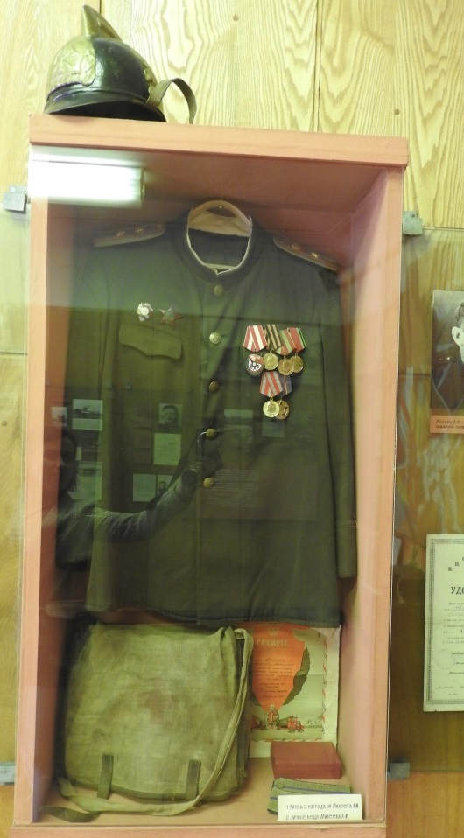
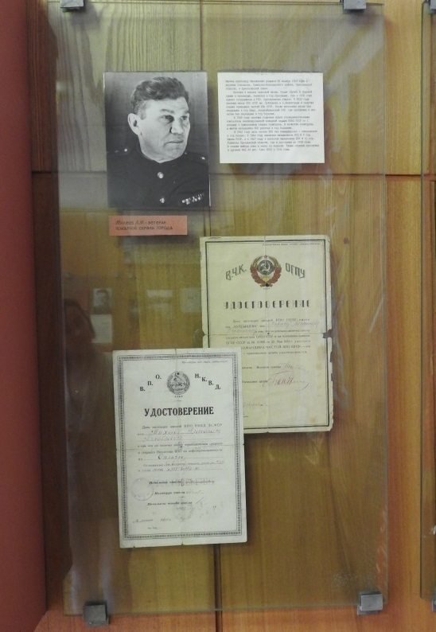
Стенд 12
Михеев А.М. –ветеран пожарной охраны города
Удостоверение об окончании школы переподготовки
старшего и среднего начсостава ВПО
по нефтепромышленности, 1935 год
3. Удостоверение об окончании школы ВПО ОГПУ имени «КУЙБЫШЕВА»,
1934 год.
Стеллаж 3
Китель с наградами Михеева А.М.
Личные вещи Михеева А.М.

Slide 12
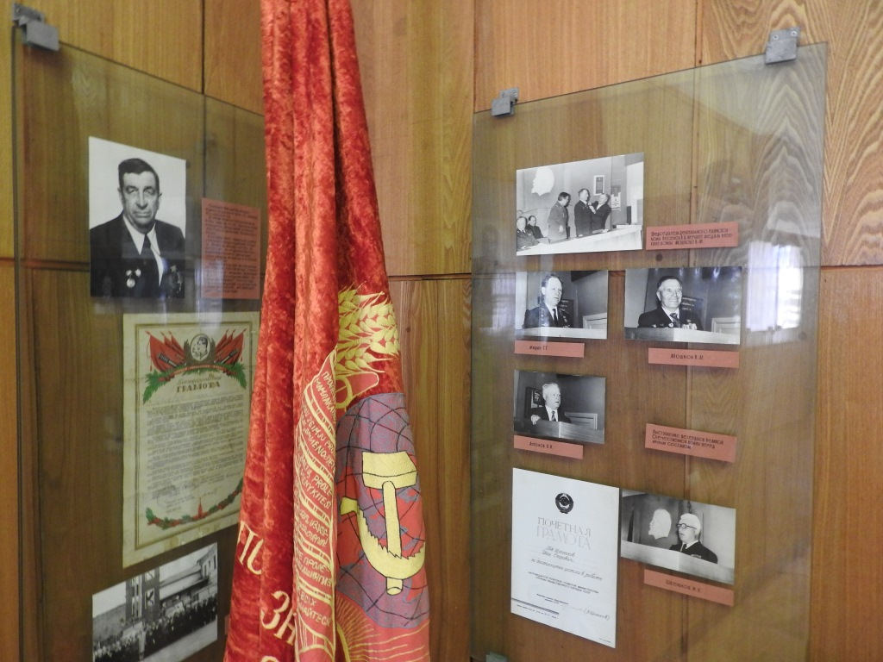
Стенд 13
Фотографии Соловьева Н.Г.
Благодарственная грамота Соловьева Н.Г. , июль 1945 год
Фотография Встреча ветеранов Великой отечественной войны 1985 год
Стенд 14
1. Председатель центрального райисполкома Веселов В.В.
вручает медаль ветерану войны Мошкову В.М.
2. Выступления ветеранов ВОВ перед личным составом
3. Почетная грамота тов. Шкенькову И.Е. за достигнутые успехи в службе, 1968 год.

Slide 13
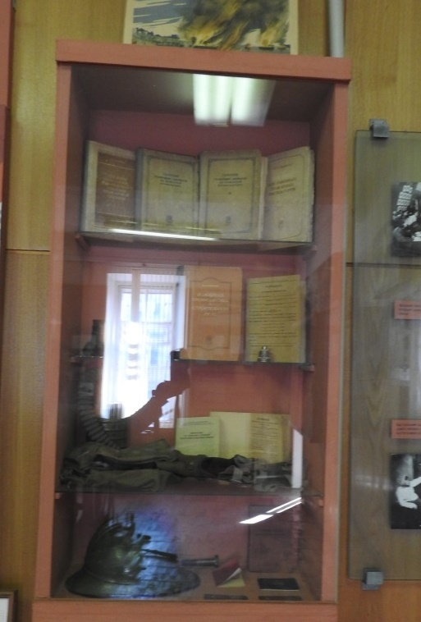
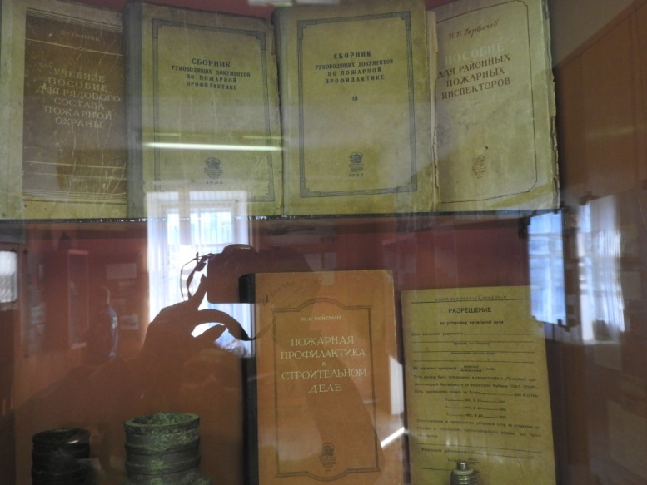
Стеллаж 4
1. «Учебное пособие для рядового состава пожарной охраны»
С.Г. Голубев, Издательство министерства коммунального хозяйства, 1956 год
2. «Пособие для районных пожарных инспекторов» И.Н. Горбачев,
Издательство министерства коммунального хозяйства, 1957 год
3. «Сборник руководящих документов по пожарной профилактике»,
Издательство министерства коммунального хозяйства, 1955 год
4. «Сборник руководящих документов по пожарной профилактике»,
Издательство министерства коммунального хозяйства, 1957 год
5. «Пожарная профилактика в строительном деле» М.Я. Ройтман,
Издательство министерства коммунального хозяйства, 1954 год
6. Разрешение на установку временной печи 40-х годов
7. «Боевой устав пожарной охраны» Министерство внутренних
дел Союза ССР, Москва 1953 год
8. «Устав службы военизированной пожарной охраны министерства
внутренних дел СССР» Министерство внутренних дел Союза ССР,
Москва 1957 год
9. «Нормативы по пожарно-строевой подготовке пожарных
команд» Главное управление пожарной охраны МВД СССР 1949 год
10. Противогаз угольный образца 1957 года
11. Каска пожарного
40-х годов

Slide 14
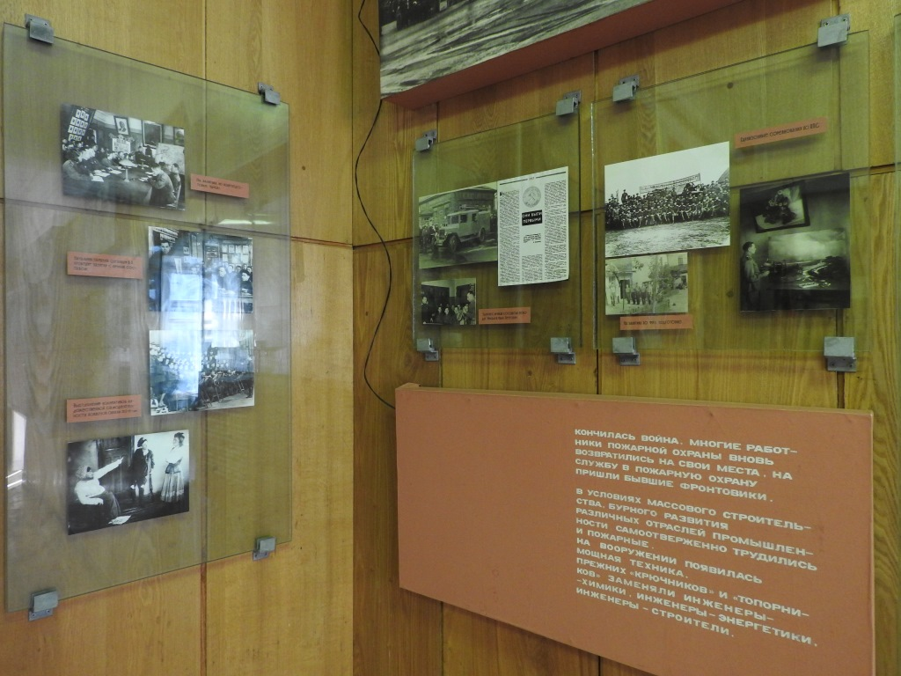
Стенд 14
Занятия по политподготовке 1949 год
Начальник караула Цыганков В.В.
проводит занятия с личным составом 50-е года
3. Выступление коллективов художественной
самодеятельности пожарной охраны
50-е годысамодеятельности пожарной охраны 50-е годы
Стенд 15
Занятия с личным составом 50-е годы
Статья из газеты 1957 о пожарных Рыбинска П.И. Ершове
и Л.Г.Карамышеве, которые спасли на пожаре 9 человек.
Стенд 16
Гарнизонные соревнования по ППС
На занятиях по физподготовке.

Slide 15
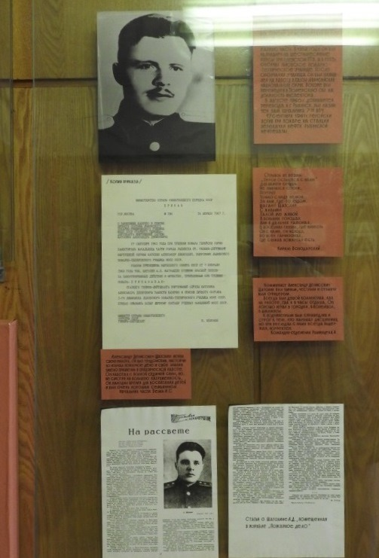
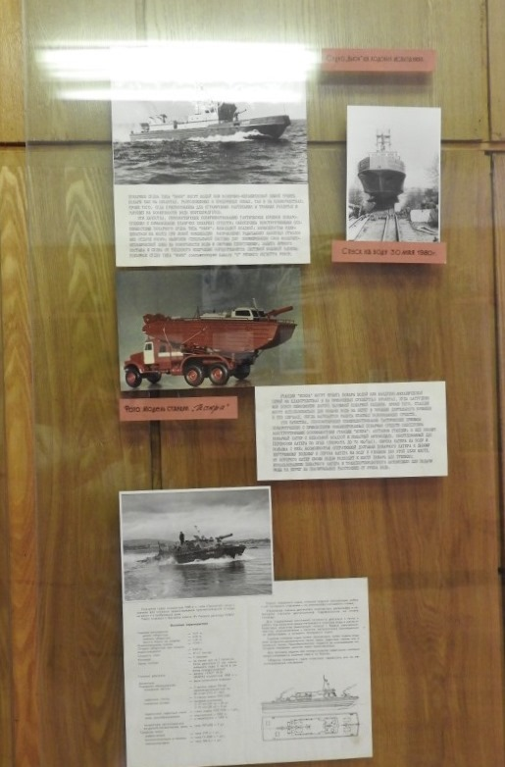
Стенд 17
1. Копия приказа о внесении старшего техник-
лейтенанта Шатохина А.Д., навечно в списки личного
состава 1-го дивизиона Львовского пожарно-технического
училища МООП СССР
2. Статья о Шатохине А.Д., помещенная в журнале «Пожарное дело»
Стенд 18
1. Судно «Вьюн» на ходовых испытаниях.
2. Модель станции «Искра».

Slide 16
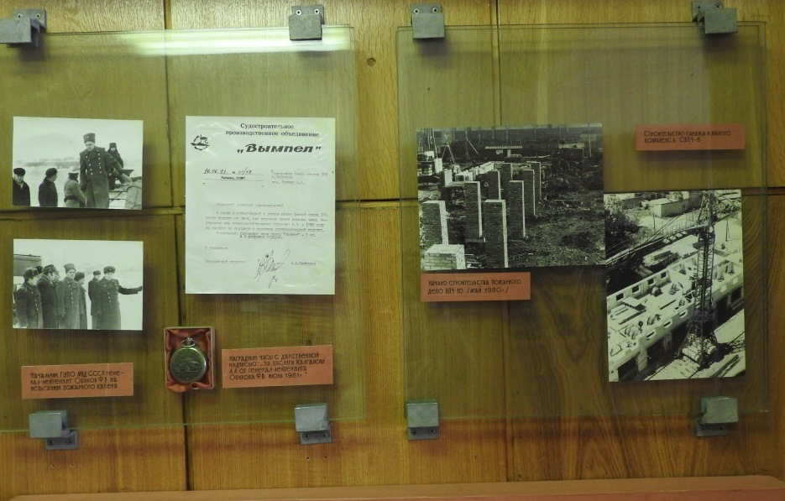
Стенд 19
1. Наградные часы с дарственной надписью:
«За заслуги Калганову А.А. от генерал-лейтенанта Обухова Ф.В. июнь 1981г.»
2. Начальник ГУПО МВД СССР генерал-лейтенант Обухов Ф.В. на испытаниях пожарного катера.
Стенд 20
1. Начало строительства пожарного депо ВПЧ-10 (май 1980 год).
2. Строительство гаража и жилого комплекса ВПЧ-8.

Slide 17
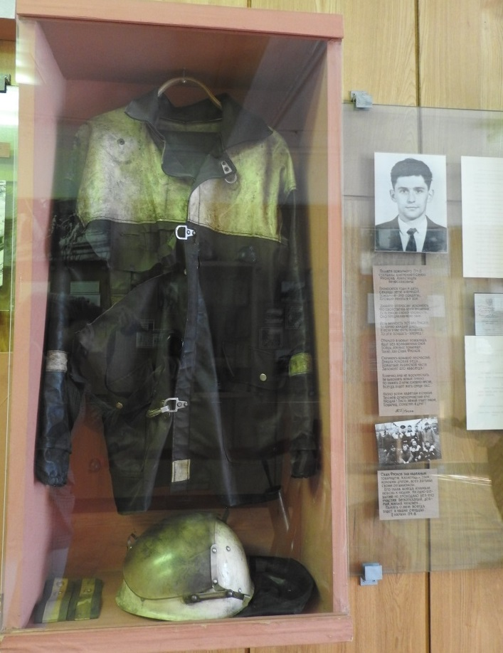
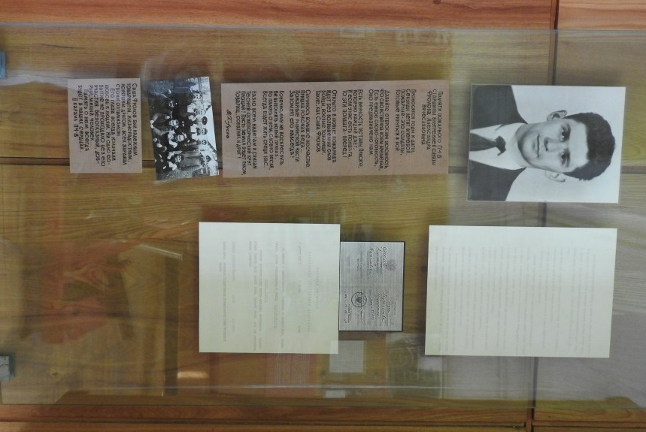
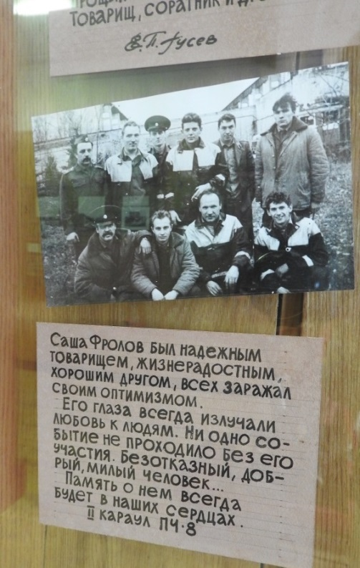
Стеллаж 5
Боевая одежда Фролова А.В.
Стенд 21
1. Фотография Фролова А.В.
2. Выписка из указа президента о
награждении орденом «Мужества».
3. Стихотворение боевых товарищей в память
об Александре Вячеславовиче.

Slide 18
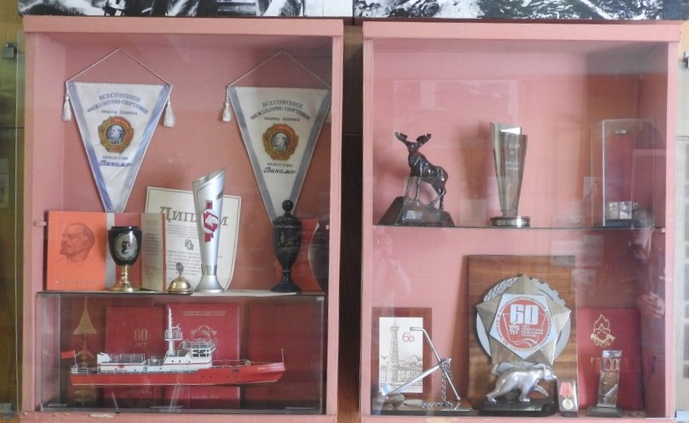
Стеллаж 6
Кубки, грамоты, вымпелы спортивного клуба «Динамо», поздравительные адреса.
Макет пожарного судна «Вьюн».
Стеллаж 7
Стенд к 60-летию пожарной охраны: статуэтки, памятные кубки, таблички.
Стеллаж 8
Фотографии сотрудников, имеющих медаль «За отвагу на пожаре».

Slide 19
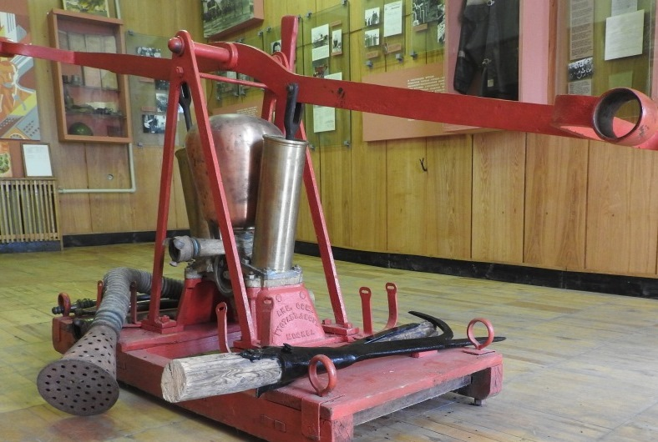
Экспонат : ручной пожарный насос.

Slide 20
Благодарим за внимание!

